Slide 1
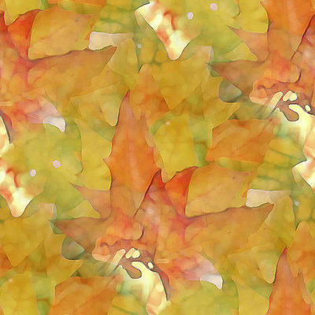
7 класс
Модуль -4 «Давление»
Природа так обо всём позаботилась, что повсюду находишь чему учиться.
Леонардо да Винчи.
Физика на каждом шагу
Веселые задачи для толковых ребят. Простые, но каверзные.
Бажина Г.Г. – учитель физики г. Красноярск.

Slide 2
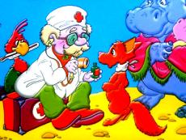
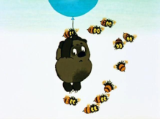
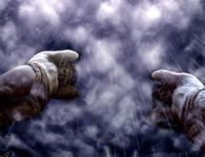
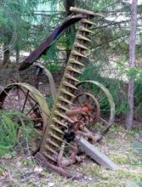
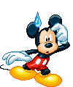
Давление
Айболит
Винни-Пух и пчелы
Играем
Атланты держат небо
Измеряем
Две бороны
Джеймс Бонд

Slide 3
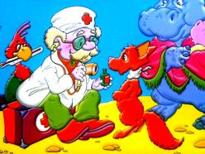
Айболит
От простуды мазь готовил Доктор Айболит. Меда смесь со скипидаром В склянку он налил.
Равной массы компоненты Были у него, Смесь в мензурке занимала Дециметр всего.
А теперь скажите, дети, Только вот одно: Каково давление Смеси на дно?
Решение

Slide 4
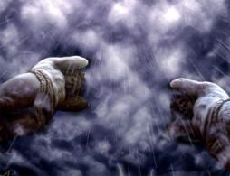
Атланты держат небо
С какой силой небосвод давил на плечи Геракла, заменившего Атланта на его посту? Будем считать, что вес небосвода – это вес земной атмосферы, давление которой равно 100000Па.
Решение

Slide 5
Приключение Джеймса Бонда
Однажды террористы сбросили Джеймса Бонда, суперагента 007, в резервуар с водой, на дне которого находился выпускной люк диаметром 1 м , открывавшийся внутрь резервуара. Чтобы открыть люк, необходимо преодолеть силу давления воды на него, равную 8000Н, что оказалось не под силу суперагенту. Как же Бонд смог не утонуть в течение нескольких часов до прихода помощи, если он не умеет плавать?
Решение

Slide 6
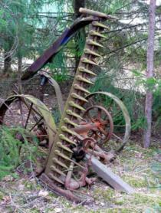
Две бороны
Часто смешивают вес и давление. Между тем это вовсе не одно и то же. Вещь может обладать значительным весом и все же оказывать на свою опору ничтожное давление. Попробуйте в этом убедиться. В поле работают две бороны одинакового устройства – одна о 20 зубьях, другая о 60. Первая весит вместе с грузом 60 кг, вторая -120 кг. Какая борона работает глубже?
Решение

Slide 7
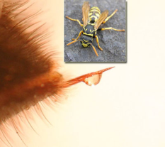
Винни Пух и пчелы
Пчела вонзает жало с силой 0,00001Н. Какое давление она создает на нос Винни Пуха, захотевшего меда, если жало пчелы имеет радиус закругления
острия 0,00001мм.
Решение

Slide 8
Измеряем
Перед вами кусок проволоки, измерительная линейка, кусачки и весы с разновесом, кусачки и весы с разновесом. Как с одного раза отрезать два куска проволоки (с точностью до 1 мм), чтобы получить самодельные разновесы массой 2г и 5 г?
Измерьте длину и массу всей проволоки. Вычислите длину проволоки, приходящуюся на каждый грамм ее массы.
Решение

Slide 9
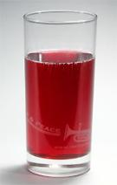
Сообрази!
В цилиндрические стаканы налиты до одного уровня вода и керосин. Силы давления на дно оказались одинаковы. Возможно ли такое?

Slide 10
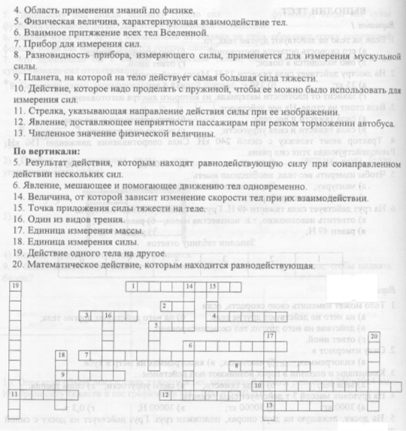
Играем
1. Действие, приводящее к появлению силы упругости. 2. Сила, с которой тело давит на опору. 3. Состояние, в котором находится тело, если равнодействующая равна нулю

Slide 11
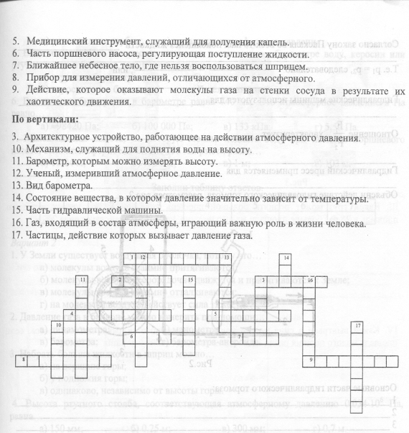
Играем
1.Воздушная оболочка Земли. 2.Медицинский инструмент, действие которого основано на атмосферном давлении 3.Наука о природе. 4.Одна из частей барометра- анероида

